Slide 1



ƯỚC CHUNG VÀ
ƯỚC CHUNG LỚN NHẤT
PHÒNG GD&ĐT………..
TRƯỜNG THCS ………….……
SỐ HỌC 6 – CHƯƠNG I
BÀI 12 - TIẾT 3
Giáo viên:

Slide 2
KIỂM TRA BÀI CŨ
Thế nào là ước chung, ước chung lớn nhất của hai hay nhiều số. Nêu cách tìm ước chung thông qua tìm ước chung lớn nhất.
2) Trình bày các bước tìm ước chung lớn nhất
bằng cách phân tích các số ra thừa số nguyên tố.
3) Thế nào là hai số nguyên tố cùng nhau.
Thế nào là phân số tối giản. Cho ví dụ

Slide 3

LUYỆN TẬP
- Dạng 1 : Tìm ƯC và ƯCLN
- Dạng 2 : Rút gọn phân số
- Dạng 3 : Một số bài toán thực tiễn
HOẠT ĐỘNG HÌNH THÀNH KIẾN THỨC

Slide 4

Dạng 1 : Tìm ƯC và ƯCLN
Bài tập 5 SGK (51).
Tìm ƯCLN(126, 150). Từ đó tìm tất cả các ước chung của 126 và 150
Giải: Ta có: 126 = 2.3².7;
150 = 2.3.5².
ƯCLN(126, 150) = 2.3 = 6
Vì các ước chung của 126 và 150 đều là ước của ƯCLN(126, 150)
nên: ƯC (126, 150) = {1; 2; 3; 6}
HOẠT ĐỘNG HÌNH THÀNH KIẾN THỨC

Slide 5

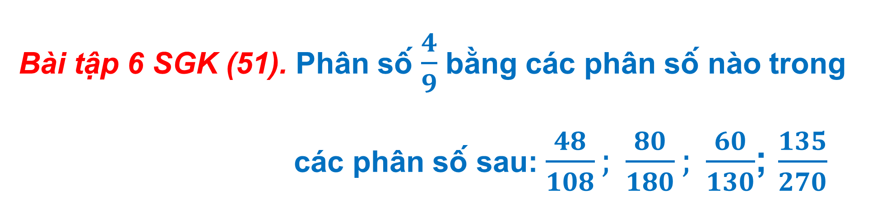
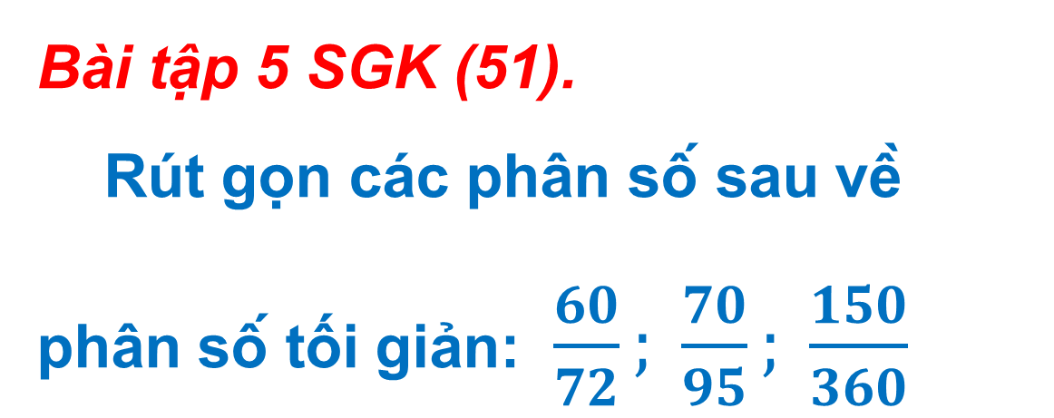
Dạng 2 : Rút gọn phân số
Bài tập 5 SGK (51).
Rút gọn các phân số sau về phân số tối giản: $\frac{60}{72}; \frac{70}{95}; \frac{150}{360}$
Bài tập 6 SGK (51). Phân số $\frac{4}{9}$ bằng các phân số nào trong
các phân số sau: $\frac{48}{108}; \frac{80}{180}; \frac{60}{130}$; $\frac{135}{270}$

Slide 6

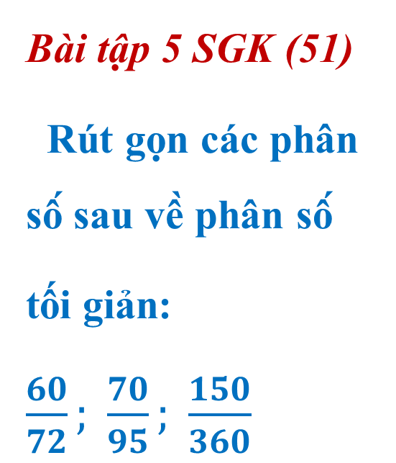
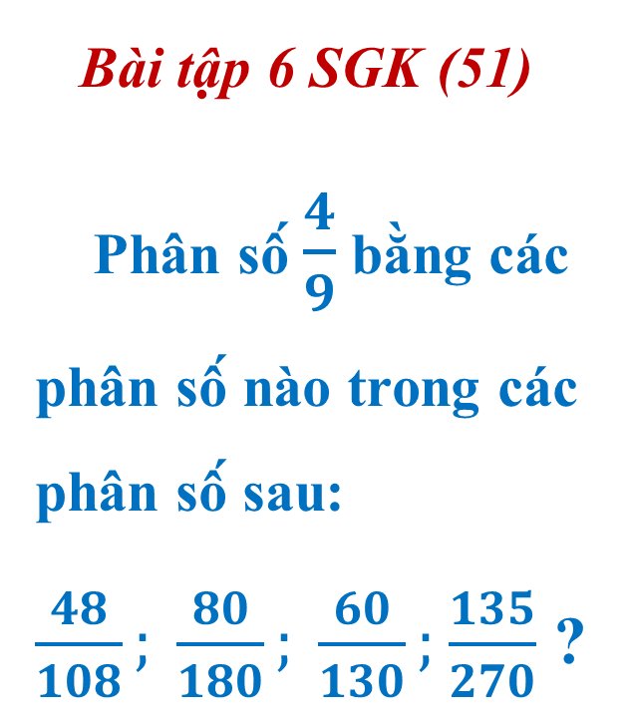
NHÓM 1, 2
NHÓM 3, 4
Bài tập 5 SGK (51)
Rút gọn các phân số sau về phân số
tối giản: $\frac{60}{72}; \frac{70}{95}; \frac{150}{360}$
Bài tập 6 SGK (51)
Phân số $\frac{4}{9}$ bằng các phân số nào trong các phân số sau: $\frac{48}{108}; \frac{80}{180}; \frac{60}{130};$ $\frac{135}{270}$ ?

Slide 7
Dạng 3 : Một số bài toán thực tiễn
Bài tập 7 SGK (51).
Một nhóm gồm 24 bạn nữ và 30 bạn nam tham gia một trò chơi. Có thể chia các bạn thành nhiều nhất bao nhiêu đội chơi sao cho số bạn nam cũng như số bạn nữ được chia đều vào các đội?
Giải: Số đội chơi nhiều nhất là ước chung lớn nhất của 24 và 30
Ta có: 24 = 2³.3;
30 = 2.3.5
ƯCLN(24, 30) = 2.3 = 6
Vậy có thể chia các bạn thành nhiều nhất là 6 đội chơi.
Mở rộng: Khi đó mỗi đội có bao nhiêu bạn nam, bao nhiêu bạn nữ ?
Khi đó, mỗi đội có 24 : 6 = 4 (bạn nữ)
và 30 : 6 = 5 (bạn nam).

Slide 8

Bài tập 8 SGK (51).
Một khu đất có dạng hình chữ nhật với chiều dài 48 m, chiều rộng 42 m. Người ta muốn chia khu đất ấy thành những mảnh hình vuông bằng nhau (với độ dài cạnh đo theo đơn vị mét là số tự nhiên) để trồng các loại rau. Có thể chia được bằng bao nhiêu cách? Với cách chia nào thì cạnh của mảnh đất hình vuông là lớn nhất và bằng bao nhiêu?

Slide 9

Cho bài toán sau.
Mai và Lan mỗi người mua cho tổ mình một số hộp bút chì màu. Mai mua 28 bút, Lan mua 36 bút. Số bút trong các hộp bút đều bằng nhau và số bút trong mỗi hộp lớn hơn 2.
HOẠT ĐỘNG VẬN DỤNG

Slide 10
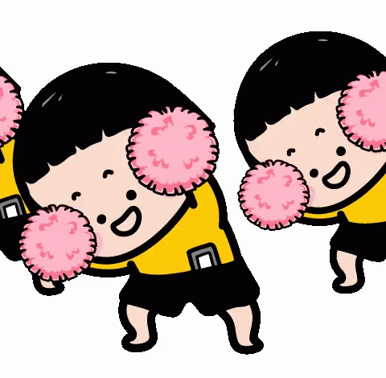

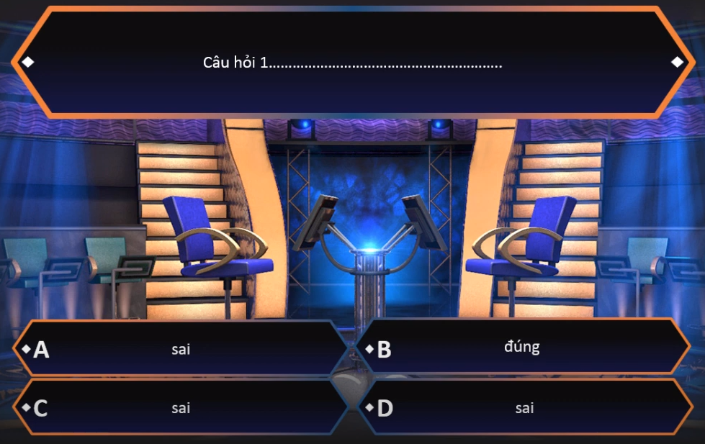
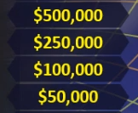


Cho bài toán sau.
Mai và Lan mỗi người mua cho tổ mình một số hộp bút chì màu. Mai mua 28 bút, Lan mua 36 bút. Số bút trong các hộp bút đều bằng nhau và số bút trong mỗi hộp lớn hơn 2.
HOẠT ĐỘNG VẬN DỤNG
Đáp án nào Sai?
Gọi số bút trong mỗi hộp là a. Tìm quan hệ giữa số a với mỗi số 28, 36, 2.
Câu 4
Câu 3
Câu 2
Câu 1

Slide 11
Cho bài toán sau.
Mai và Lan mỗi người mua cho tổ mình một số hộp bút chì màu. Mai mua 28 bút, Lan mua 36 bút. Số bút trong các hộp bút đều bằng nhau và số bút trong mỗi hộp lớn hơn 2.
HOẠT ĐỘNG VẬN DỤNG
Gọi số bút trong mỗi hộp là a.
Tìm số a nói trên?
Câu 4
Câu 3
Câu 2
Câu 1
a = 1
a = 4
a = 2
a = 3

Slide 12
Cho bài toán sau.
Mai và Lan mỗi người mua cho tổ mình một số hộp bút chì màu. Mai mua 28 bút, Lan mua 36 bút. Số bút trong các hộp bút đều bằng nhau và số bút trong mỗi hộp lớn hơn 2.
HOẠT ĐỘNG VẬN DỤNG
Hỏi Mai mua bao nhiêu hộp bút chì màu?
Lan mua bao nhiêu hộp bút chì màu?
Câu 4
Câu 3
Câu 2
Câu 1
Mai: 7, Lan: 6
Mai: 4, Lan: 6
Mai: 9, Lan: 7
Mai: 7, Lan: 9

Slide 13
Cho bài toán sau.
Mai và Lan mỗi người mua cho tổ mình một số hộp bút chì màu. Mai mua 28 bút, Lan mua 36 bút. Số bút trong các hộp bút đều bằng nhau và số bút trong mỗi hộp lớn hơn 2.
HOẠT ĐỘNG VẬN DỤNG
Biết rằng mỗi hộp bút chì màu giá 10000 đồng. Hãy tính tổng số tiền Mai và Lan phải trả?
Câu 4
Câu 3
Câu 2
Câu 1
Mai: 7, Lan: 9
Tổng số tiền Mai và Lan phải trả là:
10000.(7 + 9) = 160000(đồng)
Notes:
HS trả lời đúng thì ẤN VÀO HÌNH MÁY MAY
HS trả lời sai thì ấn vào THỰC TẾ

Slide 14
HƯỚNG DẪN TỰ HỌC Ở NHÀ
- Học bài theo SGK và vở ghi.
- Bài tập về nhà:
Bài 1: Một tiết mục thể dục nhịp điệu có ba đội tham gia: đội một có 24 bạn, đội hai có 28 bạn, đội ba có 36 bạn. Trong tiết mục đó, cả ba đội phải xếp thành các hàng dọc sao cho số hàng dọc mỗi đội xếp được bằng nhau và không có bạn nào trong mỗi đội bị lẻ hàng. Hỏi trong tiết mục đó số hàng dọc nhiều nhất mà mỗi đội có thể xếp được là bao nhiêu ?
Bài 2: Trong một tiết học thủ công, bạn Bình có một tấm bìa hình chữ nhật có kích thước chiều rộng là 112mm và chiều dài 140 mm. Bạn Bình muốn cắt tấm bìa đó thành các mảnh nhỏ hình vuông bằng nhau, sao cho tấm bìa được cắt hết không còn mảnh nào. Tính độ dài cạnh hình vuông mà bạn Bình cắt được, biết độ dài cạnh hình vuông là một số tự nhiên nhỏ hơn 20 mm và lớn hơn 10 mm.

Slide 15
Remember…
Safety First!
Thank you!

